Slide 1
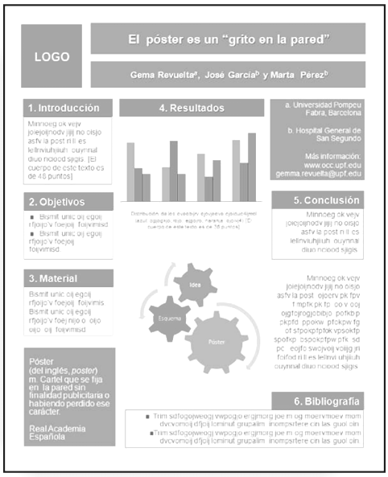
Análisis y reflexión de la práctica
Logo
Institución
Autores Autor/a¹, Autor/a²
^{Asignatura :}
I. Contexto escolar y de aula.
Texto
Se sugiere resumir lo más posible.
II. Justificación de las modificaciones curriculares de acuerdo al contexto.
Texto
Debe tratar de resumir lo más posible.
III. Presentación de evidencias de aprendizaje.
Texto
Se sugiere resumir lo más posible.
Tabla 1. Título de la tabla )
Columna 1 | Columna 2 | Columna 3
Texto 40 pt | Texto 40 pt | Texto 40 pt
Texto 40 pt | Texto 40 pt | Texto 40 pt
IV. Análisis bibliográfico de las evidencias de aprendizaje y reflexiones (55 pt)
Texto (40 pt)
Se sugiere resumir lo más posible.
Figura 1. Título de la figura 1. (35 pt)
V.Bibliografía ( tres citas )
Texto
Formato APA, (www.tandf.co.uk/journals/authors/style/reference/tf_A.pdf).
Jara Colicoy, N. A., & Matus Cánovas, C. L. (2023). Producción de diferencias de género en ciencias: poder, identidad y discurso. Debate Feminista, 66, 1–32.
Texto
12 de diciembre de 2024
DEP Universidad de Chile

